Slide 1
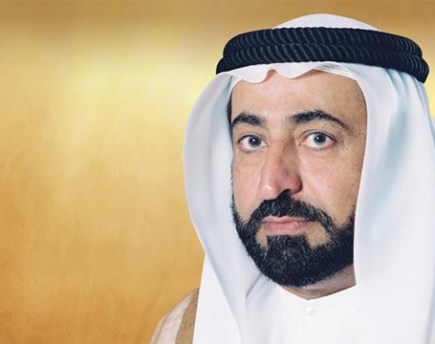
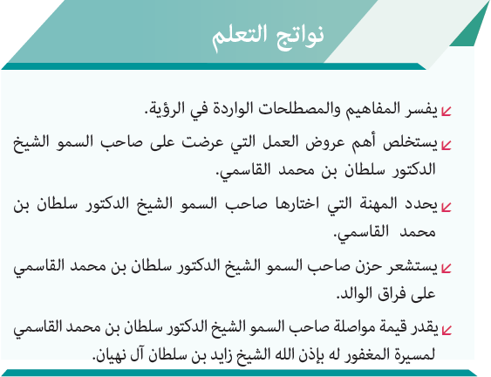
الرؤية الثالثة
محطات
فرح
وترح

Slide 2
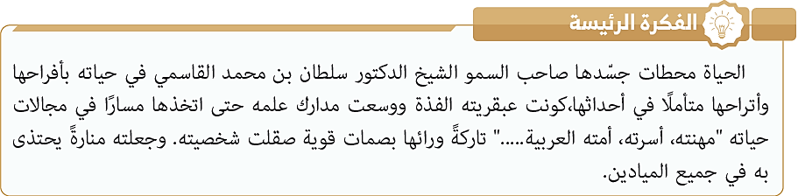

Slide 3
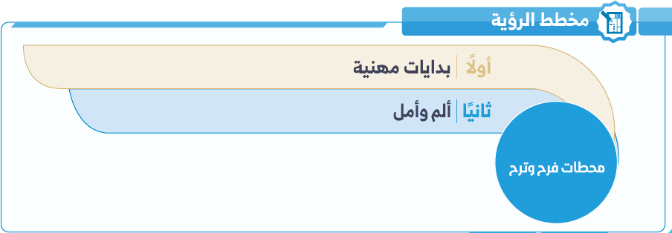

Slide 4
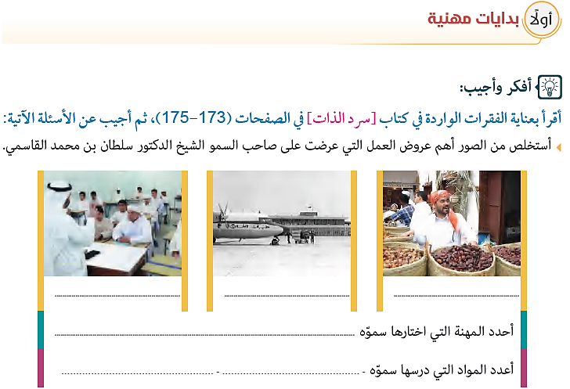
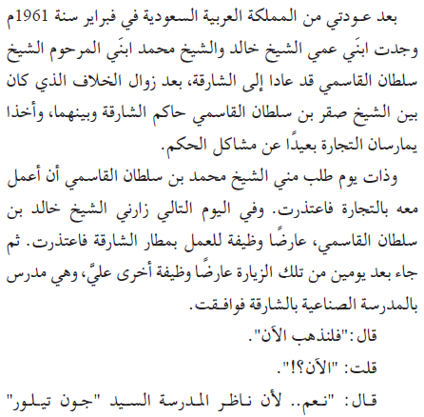
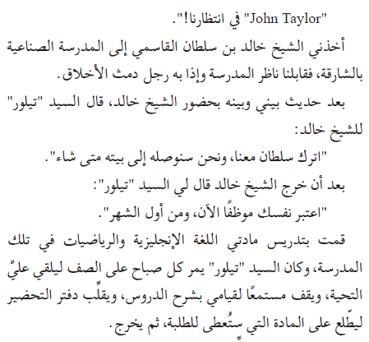
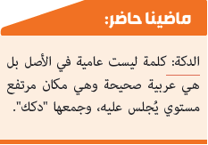
مدرس بالمدرسة الصناعية
العمل في مطار الشارقة
العمل في التجارة
مدرس
الرياضيات
اللغة الانجليزية

Slide 5
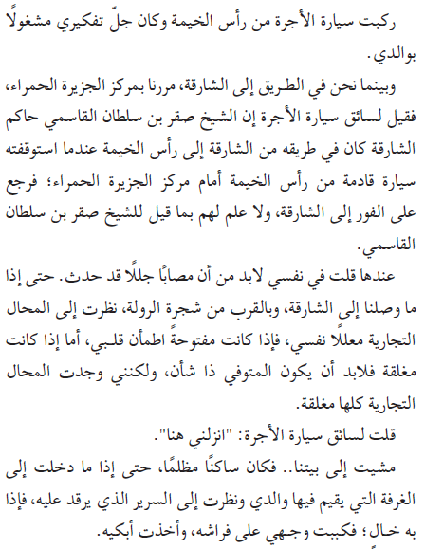
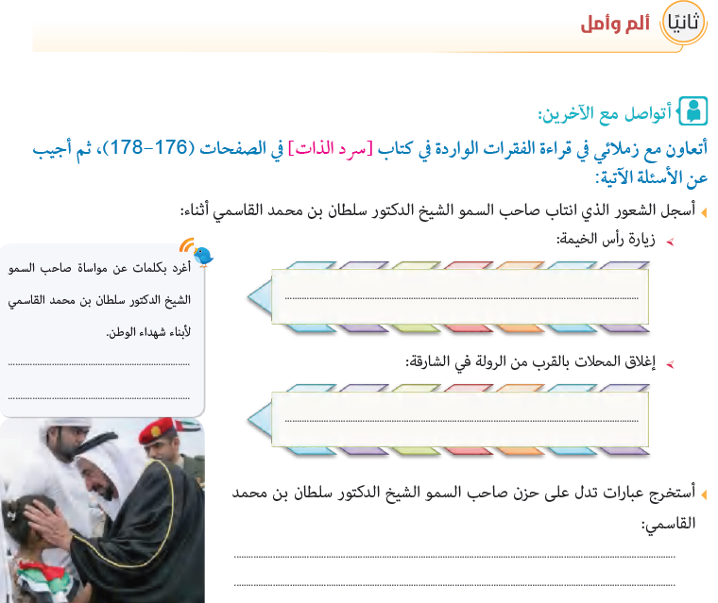
الخوف والقلق على والده
زيادة القلق والخوف لان المتوفي ذو شأن كبير
كببت وجهي على فراشه و اخذت ابكيه

Slide 6
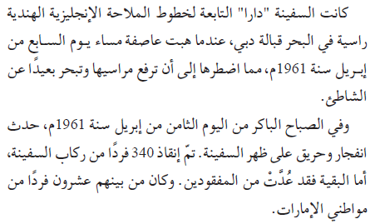
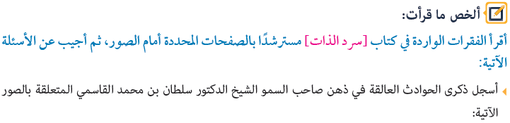
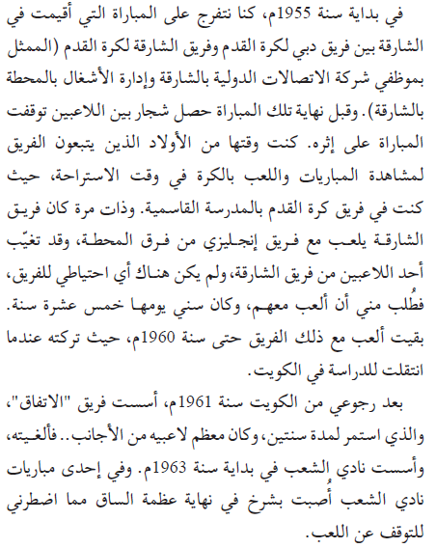
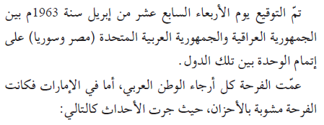
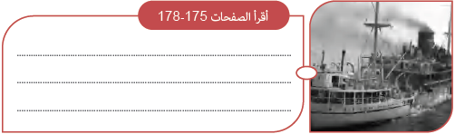
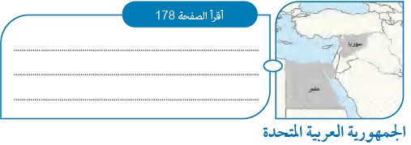
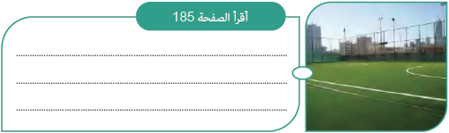
انفجار السفينة دارا وحرقها وغرقها قبالة سواحل دبي
الوحدة الثلاثية بين مصر وسوريا والعراق
إصابة الشيخ سلطان بشرخ في نهاية عظمة الساق
اللعب مع فرق الشارقة – تأسيس نادي الشعب

Slide 7
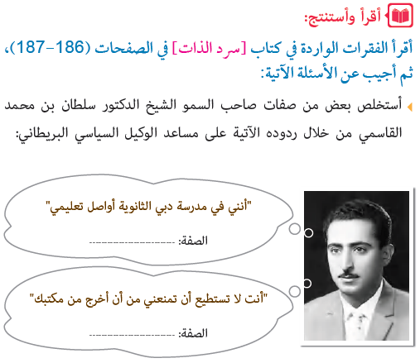
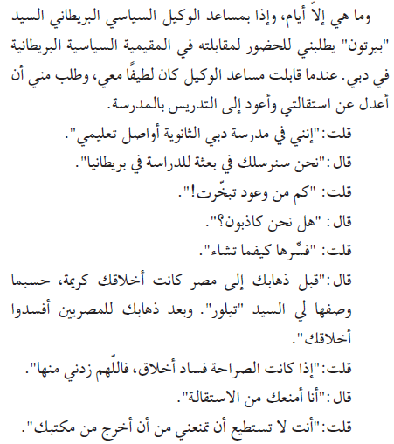
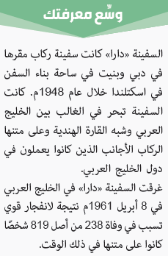
حب العلم والدراسة
الشجاعة

Slide 8
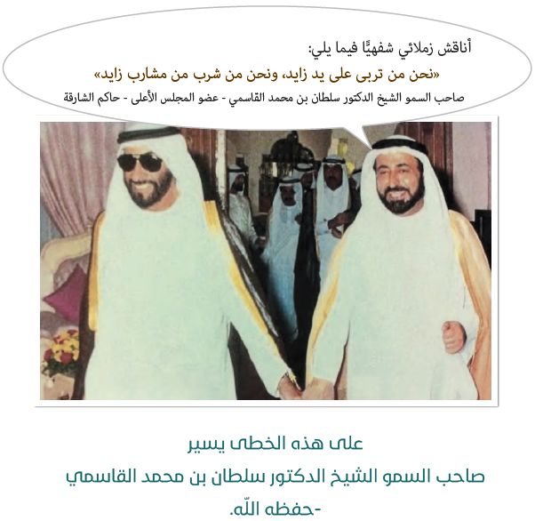


Slide 9

هيا بنا الى..

